Slide 1
Документация по обращению с отходами

Slide 2
Документация по обращению с отходами производства и потребления
ст. 15 Федерального закона от 24.06.1998 N 89-ФЗ «Об отходах производства и потребления» (ред. от 07.04.2020)
Лица, которые допущены к обращению с отходами I-IV класса опасности должны иметь соответствующие свидетельства (сертификаты) на право проведения таких работ.
Для работы с отходами V класса опасности специальной подготовки не требуется.
Приказом Минприроды Российской Федерации от 18.12.2002 № 868 утверждена Примерная программа профессиональной подготовки лиц на право работы с опасными отходами.

Slide 3
Нормативы образования отходов и лимиты на их размещение
ст. 11 Федерального закона от 24.06.1998 N 89-ФЗ «Об отходах производства и потребления» (ред. от 07.04.2020)
ст. 18 Федерального закона от 24.06.1998 N 89-ФЗ «Об отходах производства и потребления» (ред. от 07.04.2020)
Приказ Минприроды Российской Федерации от 25.02.2010 № 50 «О Порядке разработки и утверждения нормативов образования отходов и лимитов на их размещение»
Приказ Минприроды Российской Федерации от 16.02.2010 № 30 «Об утверждении Порядка представления и контроля отчетности об образовании, использовании и размещении отходов (за исключением статистической отчетности)»
Приказ Минприроды России от 05.08.2014 N 349 «Об утверждении Методических указаний по разработке проектов нормативов образования отходов и лимитов на их размещение»
Приказ Минприроды Российской Федерации от 25.02.2010 № 49 «Об утверждении Правил инвентаризации объектов размещения отходов»

Slide 4
Отчетность об образовании, использовании, обезвреживании, о размещении отходов (для хозяйствующих субъектов, отнесенных к субъектам малого и среднего предпринимательства)
ст. 18 Федерального закона от 24.06.1998 N 89-ФЗ «Об отходах производства и потребления» (ред. от 07.04.2020)
Приказ Минприроды Российской Федерации от 16.02.2010 № 30 «Об утверждении Порядка представления и контроля отчетности об образовании, использовании и размещении отходов (за исключением статистической отчетности)»
Субъекты малого и среднего предпринимательства, в результате хозяйственной и иной деятельности которых образуются отходы, представляют в территориальные органы Росприроднадзора по месту осуществления своей хозяйственной и иной деятельности, в результате которой образуются отходы отчетность об образовании, использовании, обезвреживании, о размещении отходов в уведомительном порядке.
Баланс масс образовавшихся, использованных, обезвреженных, переданных другим юридическим лицам и индивидуальным предпринимателям, полученных от других юридических лиц и индивидуальных предпринимателей или физических лиц, размещенных отходов в соответствии с отчетностью об образовании, использовании, обезвреживании и размещении отходов (за исключением статистической отчетности), являются нормативами образования отходов и лимитами на размещение отходов предприятия.

Slide 5
Учет образовавшихся, использованных, обезвреженных, переданных другим лицам или полученных от других лиц, а также размещенных отходов
ст. 19 Федерального закона от 24.06.1998 N 89-ФЗ «Об отходах производства и потребления» (ред. от 07.04.2020)
Приказ Минприроды России от 01.09.2011 № 721 «Об утверждении Порядка учета в области обращения с отходами»
Учет в области обращения с отходами ведется отдельно по каждому территориально обособленному подразделению либо филиалу (при их наличии) и по юридическому лицу (индивидуальному предпринимателю) в целом на основании фактических измерений количества использованных, обезвреженных, переданных другим лицам или полученных от других лиц, размещенных отходов. Данные учета обобщаются по итогам очередного квартала (по состоянию на 1 апреля, 1 июля и 1 октября текущего года), а также очередного календарного года (по состоянию на 1 января года, следующего за учетным) в срок не позднее 10 числа месяца, следующего за указанным периодом.
У юридических лиц и индивидуальных предпринимателей, осуществляющих деятельность в области обращения с отходами, обязаны быть в наличии:
документы, подтверждающие передачу отходов сторонним организациям в течение учетного периода;
документы, подтверждающие сбор (прием) отходов в течение учетного периода, с приложением паспортов на отходы I-IV класса опасности (материалов отнесения отходов к конкретному классу опасности);
документы, подтверждающие факты использования, обезвреживания и размещения отходов хозяйствующим субъектом на самостоятельно эксплуатируемых объектах за отчетный период;
акты приема отходов, накладные (приходные, расходные, товарно- транспортные и др.), счета-фактуры, при использовании отходов самим хозяйствующим субъектом – данные бухгалтерского учета.

Slide 6
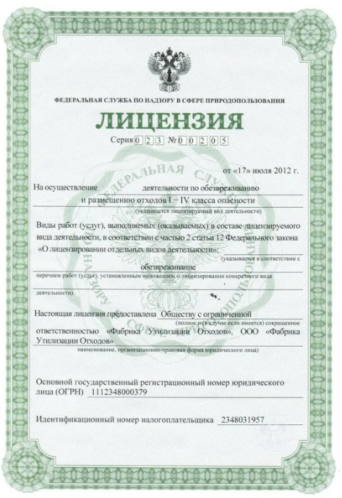
Лицензия на деятельность по обезвреживанию и размещению отходов I-IV класса опасности
ст. 9 Федерального закона от 24.06.1998 N 89-ФЗ «Об отходах производства и потребления» (ред. от 07.04.2020)
ст. 12 Федерального закона от 24.06.1998 N 89-ФЗ «Об отходах производства и потребления» (ред. от 07.04.2020)
Постановление Правительства РФ от 03.10.2015 № 1062
Лицензия на деятельность по обезвреживанию и размещению отходов I-IV класса опасности подтверждает право осуществления юридическим лицом или индивидуальным предпринимателем конкретного вида деятельности (выполнения работ, оказания услуг, составляющих лицензируемый вид деятельности) и является документом, выданным лицензирующим органом на бумажном носителе или в форме электронного документа, подписанного электронной подписью.

Slide 7
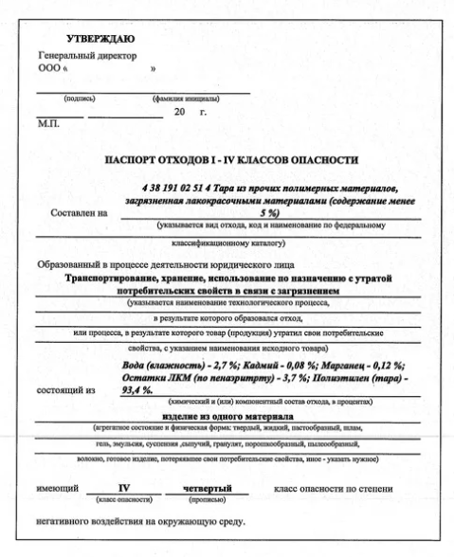
Паспорта (свидетельства) опасных отходов
ст. 14 Федерального закона от 24.06.1998 N 89-ФЗ «Об отходах производства и потребления» (ред. от 07.04.2020)
Постановление Правительства Российской Федерации от 16.08.2013 № 712
Приказ Росприроднадзора от 18.07.2014 № 445
Индивидуальные предприниматели и юридические лица, в процессе деятельности которых образуются отходы I-IV класса опасности, обязаны подтвердить отнесение данных отходов к конкретному классу опасности в порядке, установленном федеральным органом исполнительной власти, осуществляющим государственное регулирование в области охраны окружающей среды.

Slide 8
Отчет по форме федерального статистического наблюдения 2-ТП (отходы) «Сведения об образовании, использовании, обезвреживании, транспортировании и размещении отходов производства и потребления»
ст. 19 Федерального закона от 24.06.1998 № 89-ФЗ «Об отходах производства и потребления»
Приказ Росприроднадзора от 14.11.2011 № 828
Приказ Росстата от 28.01.2011 № 17
Форму федерального статистического наблюдения № 2-ТП (отходы) «Сведения об образовании, использовании, обезвреживании, транспортировании и размещении отходов производства и потребления» предоставляют юридические лица, индивидуальные предприниматели, осуществляющие деятельность по обращению с отходами производства и потребления по итогам отчетного года.
Статистическая отчетность 2-ТП (отходы) составляется на основании данных проводимого учета образовавшихся, использованных, обезвреженных и переданных другим лицам или полученных от других лиц, а также размещенных отходов, паспортов отходов I-IV класса опасности, материалов обоснования отнесения отходов к классу опасности для окружающей среды.

Slide 9
Порядок осуществления производственного контроля в области обращения с отходами.
ст. 26 Федерального закона от 24.06.1998 № 89-ФЗ «Об отходах производства и потребления»
Юридические лица, осуществляющие деятельность в области обращения с отходами, организуют и осуществляют производственный контроль за соблюдением требований законодательства Российской Федерации в области обращения с отходами.
Производственный контроль в области обращения с отходами представляет собой комплекс мероприятий, который включает в себя мониторинг, аналитический контроль и контроль за соблюдением требований законодательства Российской Федерации в сфере обращения с отходами.

Slide 10
Объекты размещения отходов
ст. 11 Федерального закона от 24.06.1998 № 89-ФЗ «Об отходах производства и потребления»
ст. 12 Федерального закона от 24.06.1998 № 89-ФЗ «Об отходах производства и потребления»
Приказ Минприроды России от 30.09.2011 №792
Определение места строительства объектов размещения отходов осуществляется на основе специальных (геологических, гидрологических и иных) исследований в порядке, установленном законодательством Российской Федерации.
Создание объектов размещения отходов осуществляется на основании разрешений, выданных федеральными органами исполнительной власти в области обращения с отходами в соответствии со своей компетенцией.
Объекты размещения отходов вносятся в государственный реестр объектов размещения отходов, являющийся частью государственного кадастра отходов.
Государственный реестр объектов размещения отходов формируется на основе информации об объектах размещения отходов, полученной в результате их инвентаризации, проведенной в соответствии с Правилами инвентаризации объектов размещения отходов, утвержденными Приказом Минприроды России от 25.02.2010 № 49.

Slide 11
Требования к транспортированию отходов
ст. 16 Федерального закона от 24.06.1998 № 89-ФЗ «Об отходах производства и потребления»
Транспортирование отходов I-IV класса опасности должно осуществляться при следующих условиях:
наличие паспорта отходов;
наличие специально оборудованных и снабженных специальными знаками транспортных средств;
соблюдение требований безопасности к транспортированию отходов на транспортных средствах;
наличие документации для транспортирования и передачи отходов с указанием количества транспортируемых отходов, цели и места назначения их транспортирования.
Порядок транспортирования отходов I-IV класса опасности на транспортных средствах, требования к погрузочно-разгрузочным работам, упаковке, маркировке отходов I-IV класса опасности и требования к обеспечению экологической и пожарной безопасности определяются требованиями, правилами и нормативами, разработанными и утвержденными федеральными органами исполнительной власти в области обращения с отходами в соответствии со своей компетенцией.

